Slide 1
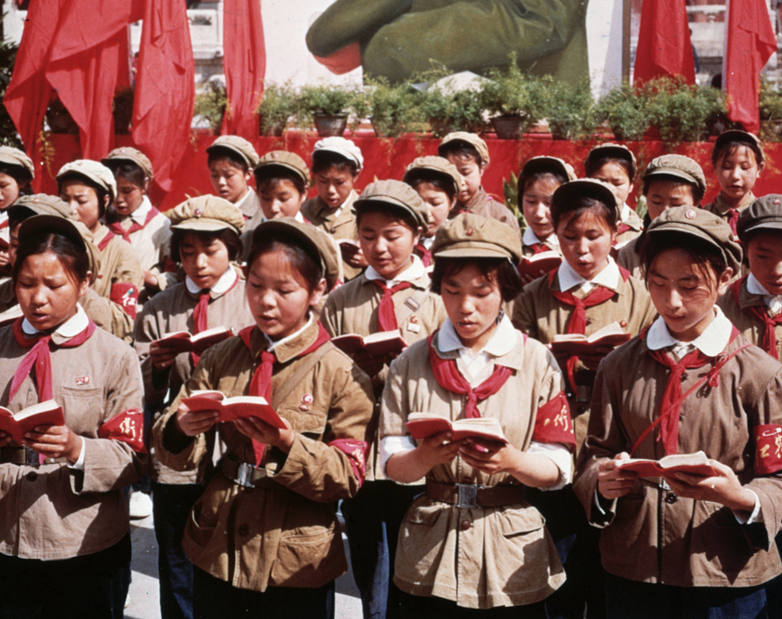
Mod et forenet Kina
Kinas politiske udvikling 1911-1949

Slide 2
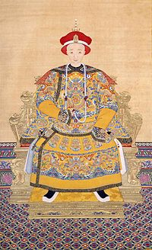
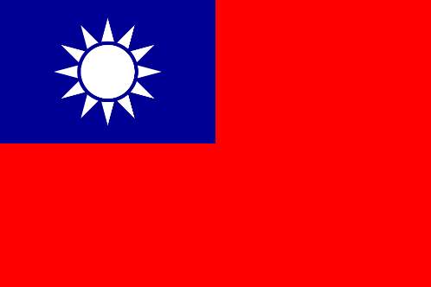
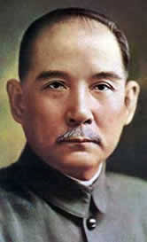
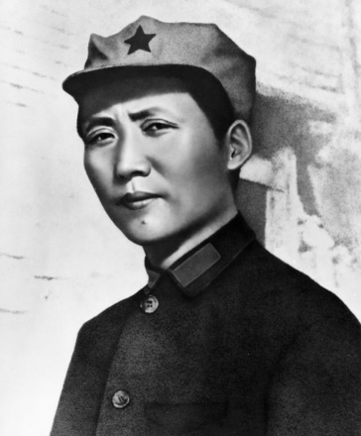
220 fkr. - 1911
1911-1949
Republikken Kina
Demokratisk valgt regering i Beijing, ledet af en præsident.
To største politiske partier:
Guomindang (GMD) = Nationalistpartiet
Kinas kommunistiske parti (KKP)
Kejserdømme
POLITISK KAOS 1912-1928
→ Forskellige KRIGSHERRER havde den reelle magt i Kina

Slide 3
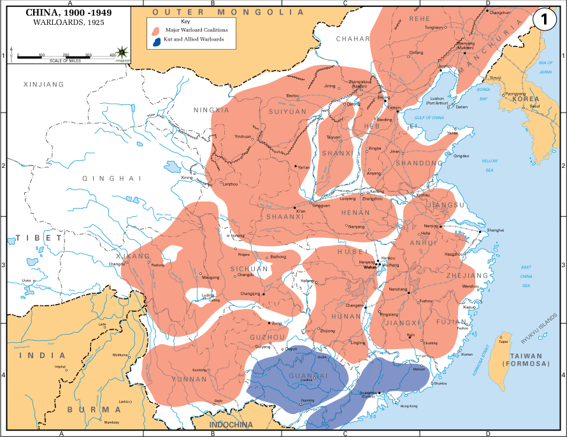
Den nordlige ekspedition lykkes, og i 1928 samles Kina under ledelse af en GMD-regering i Nanjing
Den nordlige ekspedition 1925-28
”Enhedsfront” mellem GMD og KKP 1924-1927

Slide 4
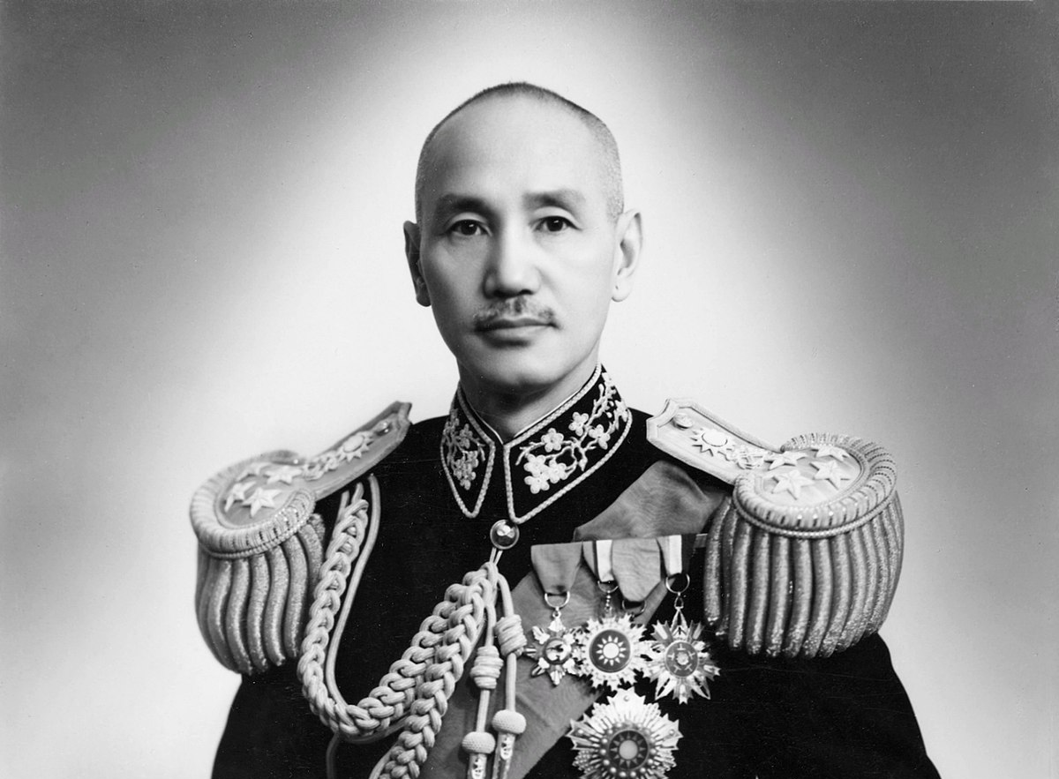

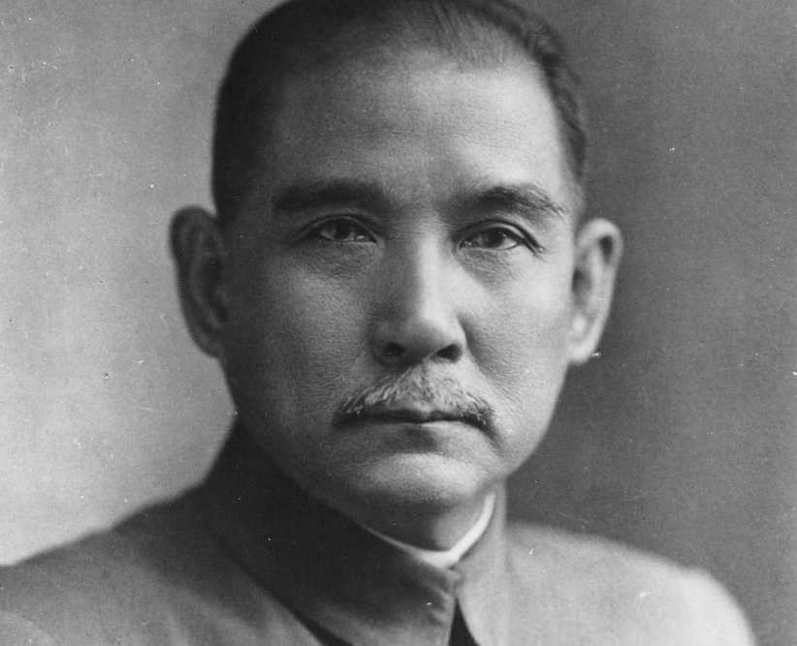
1925 – Sun Yat-sen dør og efterfølges af Chiang Kai-shek (Jiang Jieshi)
Dette fører til en splittelse mellem GMD og KKP

Slide 5
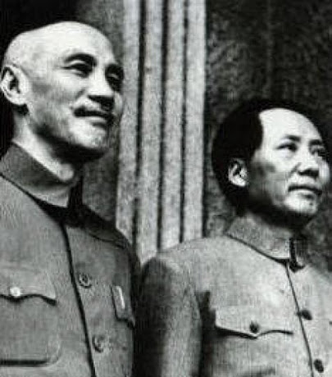
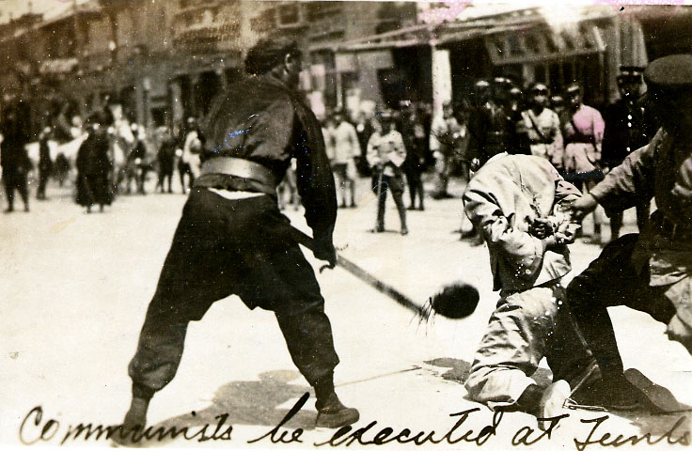
Massakren i Shanghai 1927

Slide 6
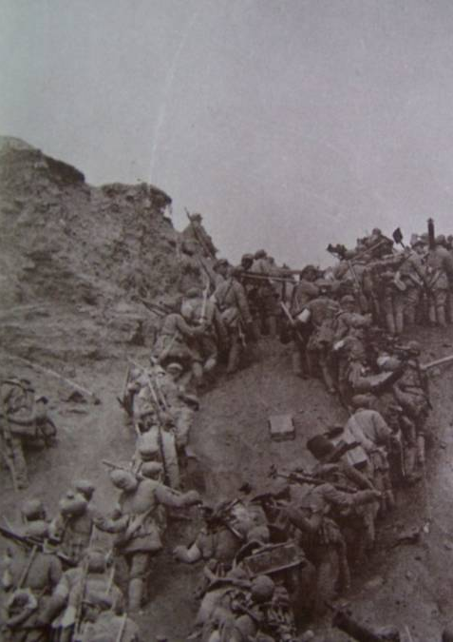
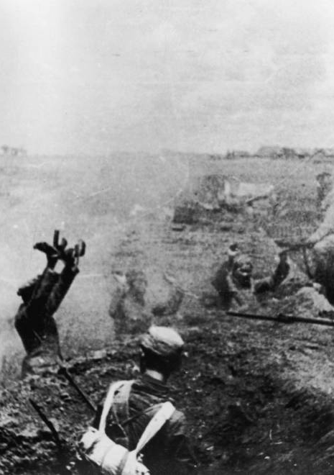
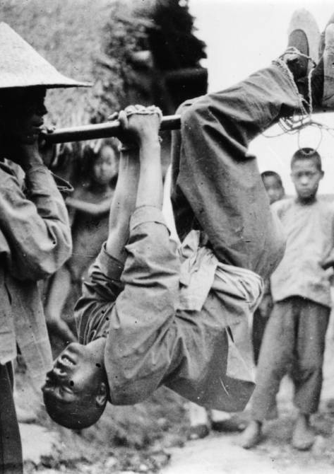
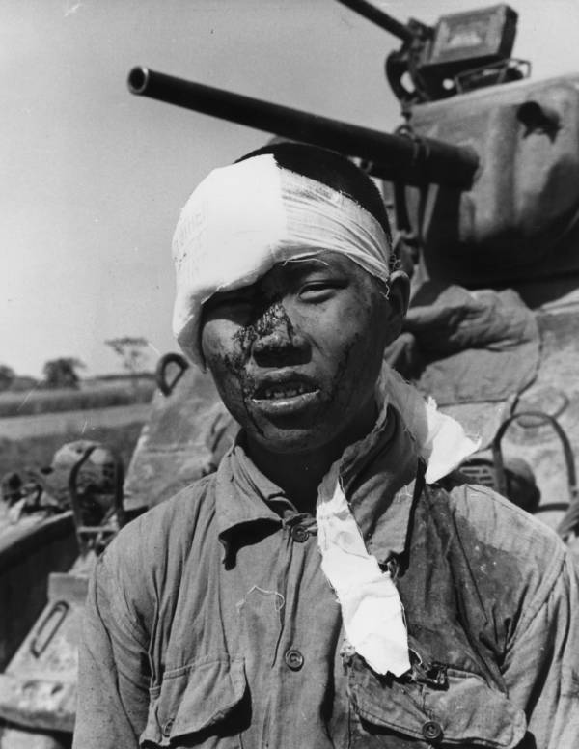
Borgerkrig mellem GMD og KKP
1927-37 og 1945-49

Slide 7
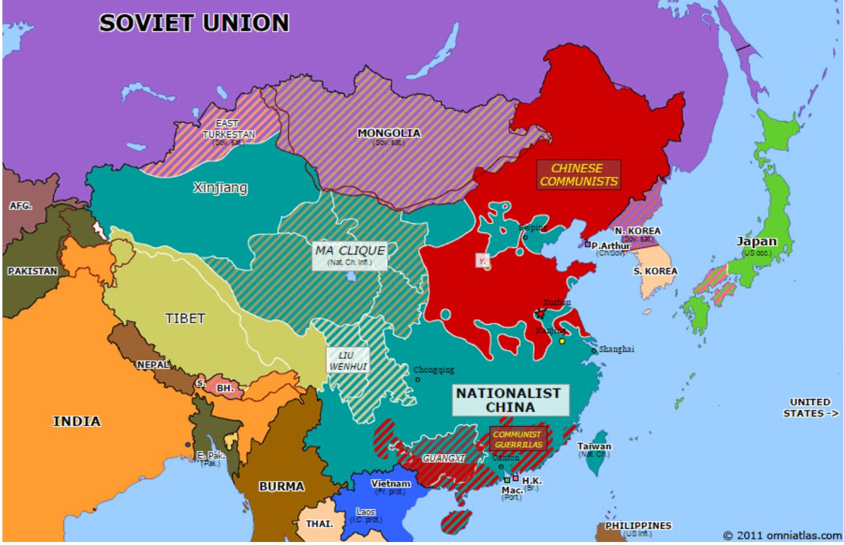
1945

Slide 8
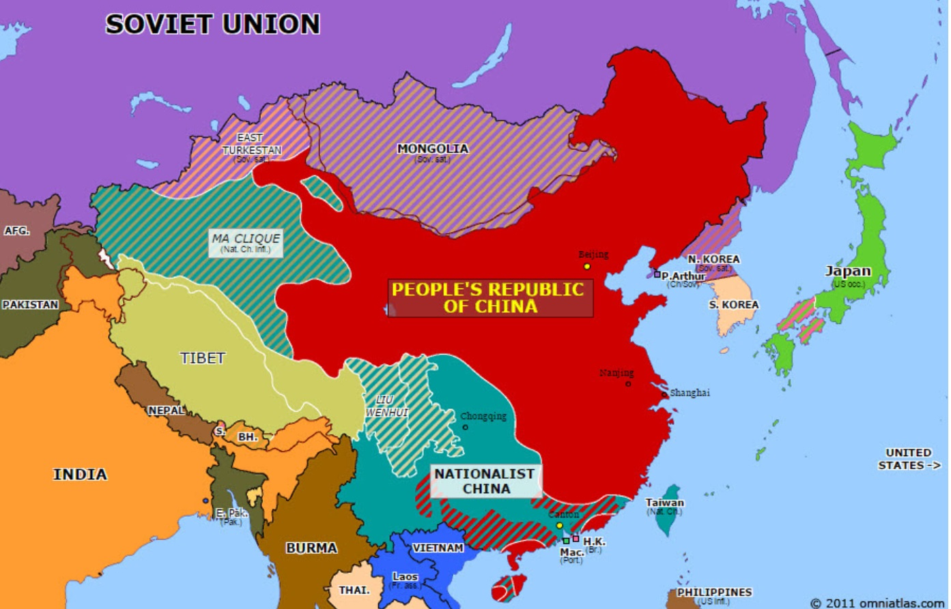
1949

Slide 9
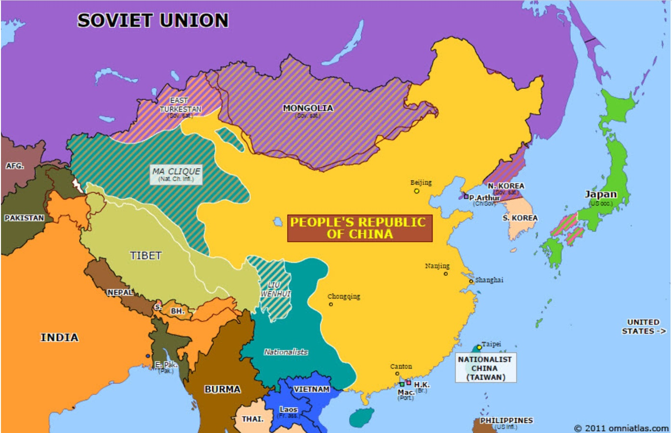
1949/50

Slide 10
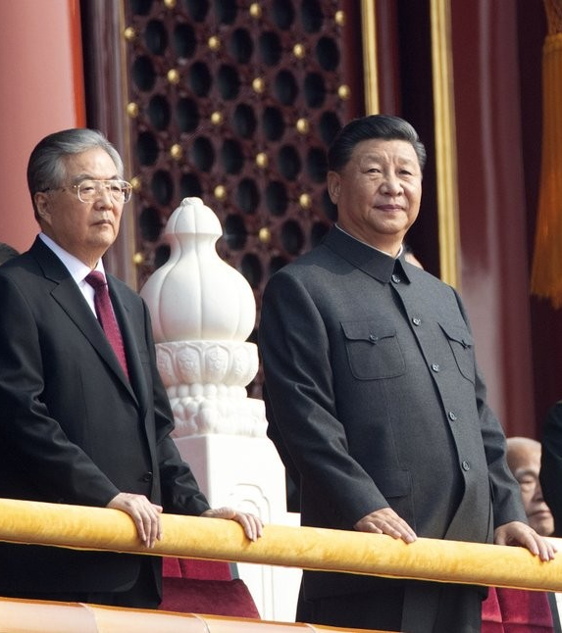
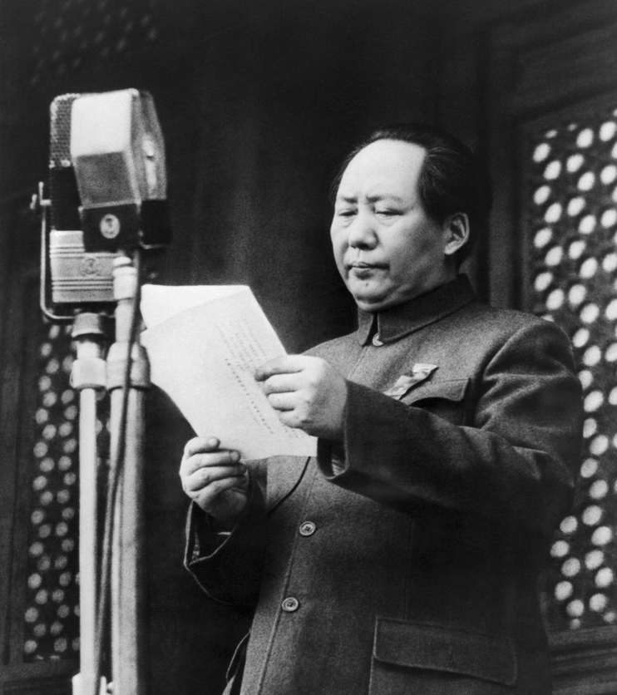
Den Kinesiske Folkerepublik 1949-idag

Slide 11
